Slide 1
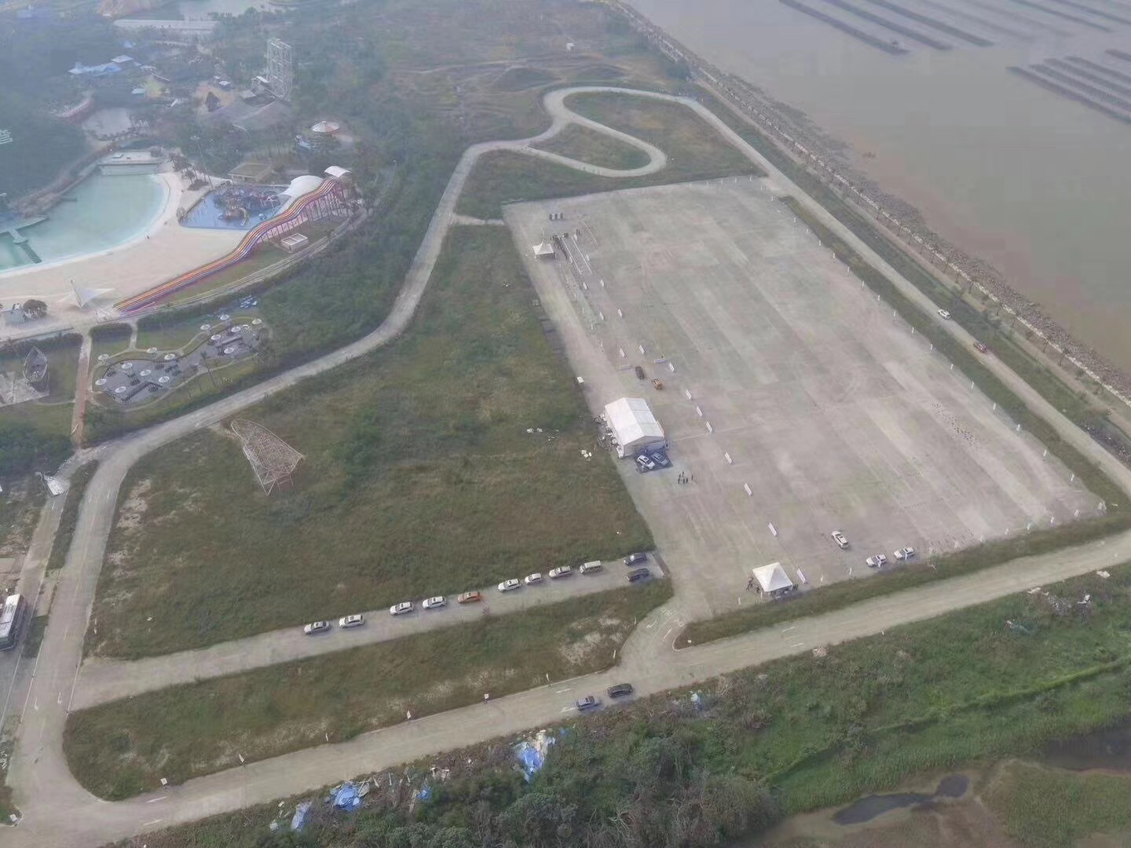
珠海海泉湾试驾场地
珠海海泉湾试驾场地，位于港中旅（珠海）海泉湾度假区内，地处珠海西部海滨，为各类轿车提供专业的测试、培训、试驾、比赛等活动场地。

Slide 2
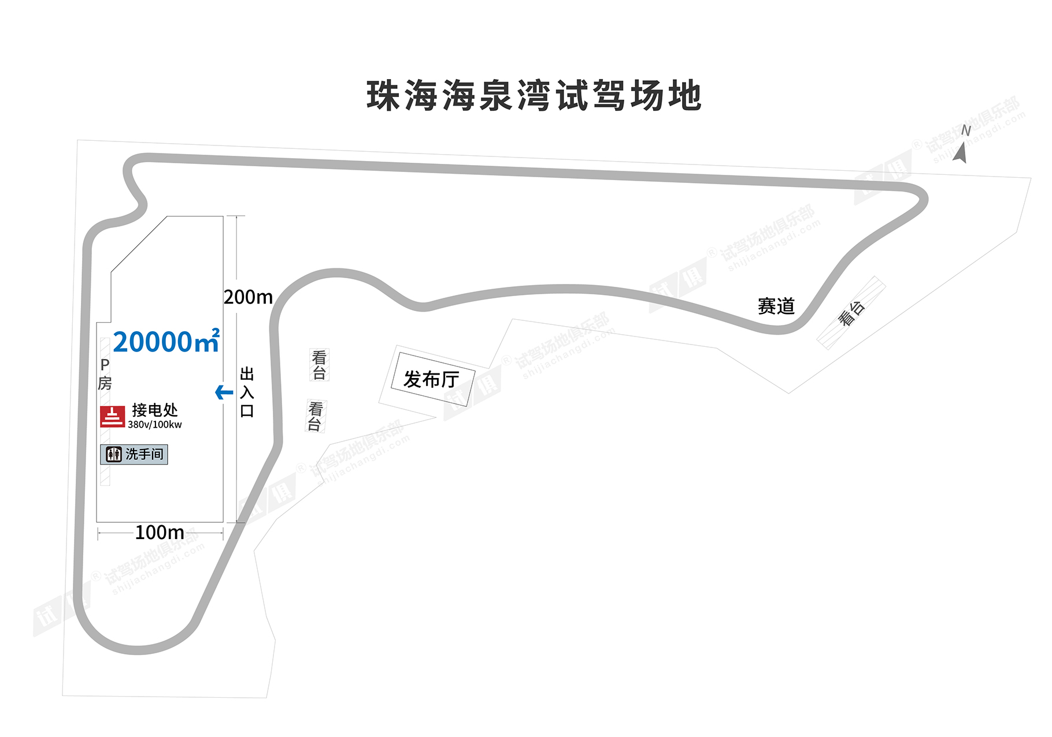
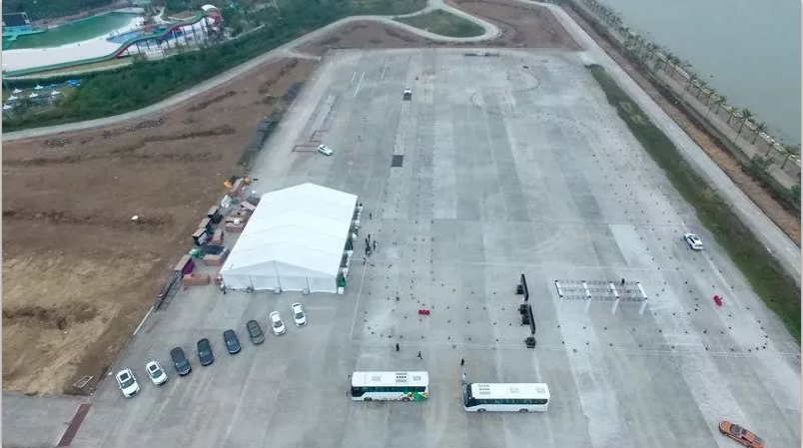
场地费用：5万/天
场地面积：长200m 宽100m 共20000㎡ 水泥地面 全封闭
供电供水：380v/100kw 方便接水 固定洗手间
配套设施：停车位

Slide 3
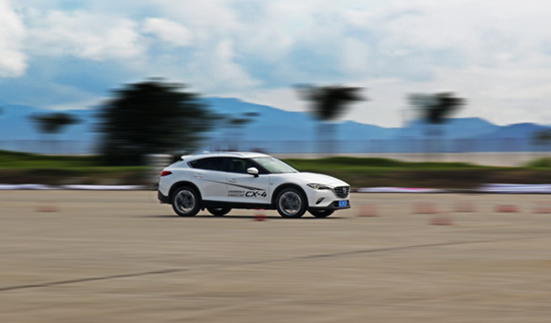
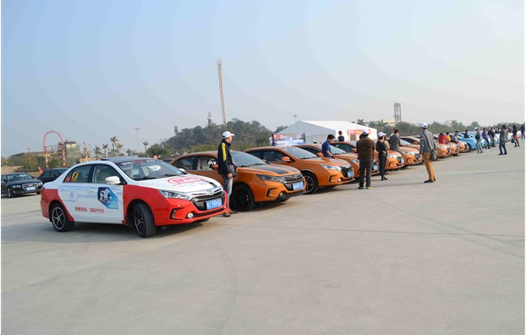
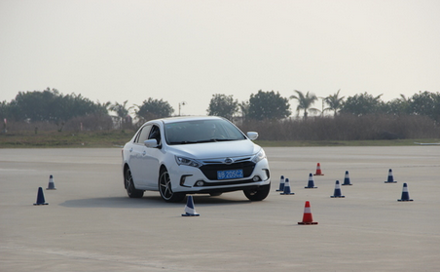
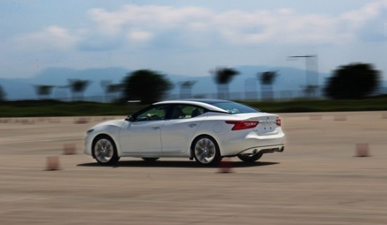
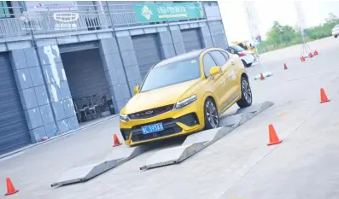
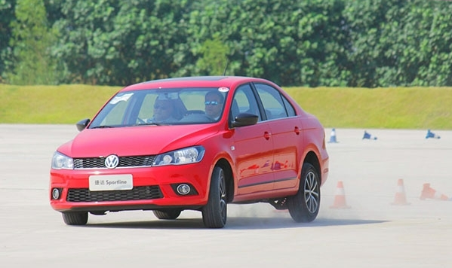
未来派轿跑SUV 马自达CX-4试驾会
比亚迪秦CRC试驾
比亚迪秦CRC试驾
东风日产西玛珠试驾会
驭星行动-吉利星越深度试驾
捷达Sportline媒体试驾品鉴会

